Slide 1
شوفلي تاكسي
تطبيق الحريف شوفلي تاكسي
www.Chouflitaxi.net

Slide 2
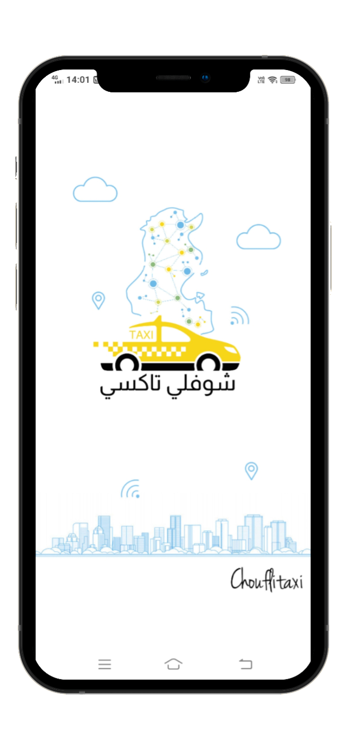
شوفلي تاكسي
احجز سيارة تاكسي
مهمة تقديم خدمات تاكسي بخبرة ذات مستوى عالمي.
احجز تاكسي مدني لبلوغ وجهتك في المدينة. اختر ضمن قائمة اللأصناف و الأسعار
تتبع رحلتك
إوصل سالما
أحصل على فاتورة إلكترونية

Slide 3
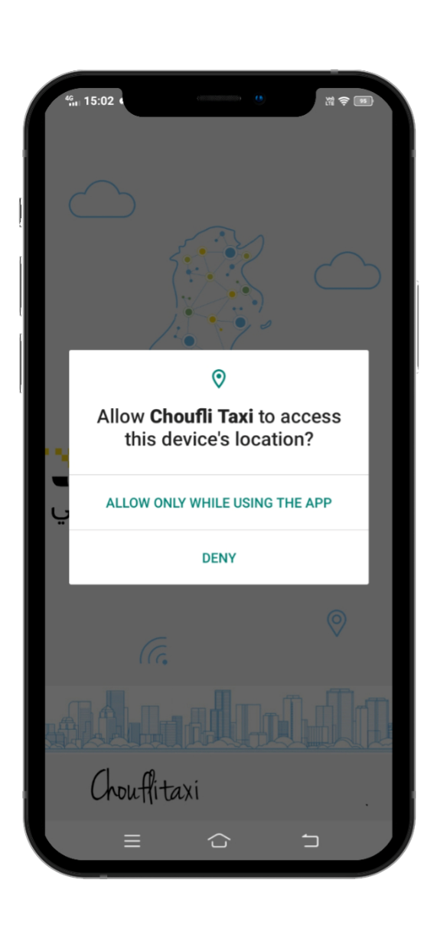
SlideSalad- COPYRIGHT NOTICE
طلب إذن تحديد الموقع
SlideSalad is #1 online marketplace of premium presentations templates for all needs
Things you can’t do with the template
Resell or distribute the templates or backgrounds.
Make these templates available on a website or social network for download.
Edit or modify the downloaded templates and claim / pass off as your own work.
طلب إذن تحديد الموقع
يجب إعطاء الإذن للتطبيق لإستعمال برمجيات النظام المشغل للهاتف الجوال لتحديد مكان الوجود
More PowerPoint, Google Slides and Keynote templates are available at www.SlideSalad.com

Slide 4
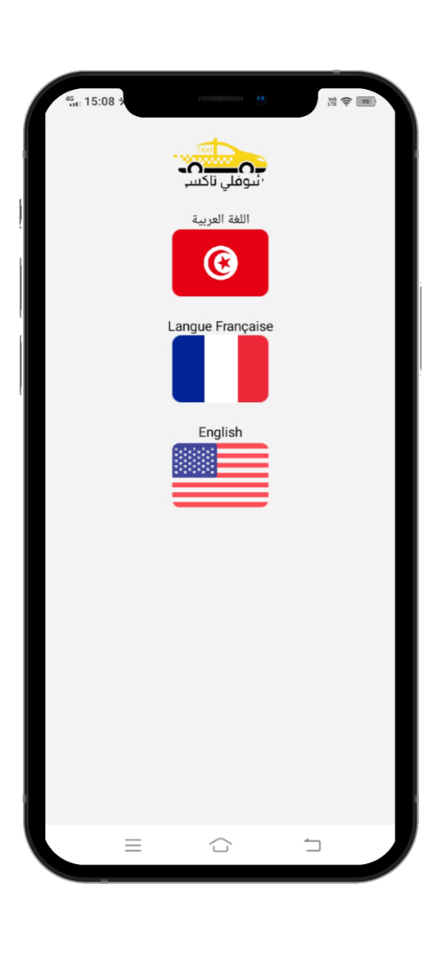
اختر لغتك
التطبيق. تاكسي الشوفلي يعمل بعدة لغات
العربية
الفرنسية
الإنقليزية

Slide 5
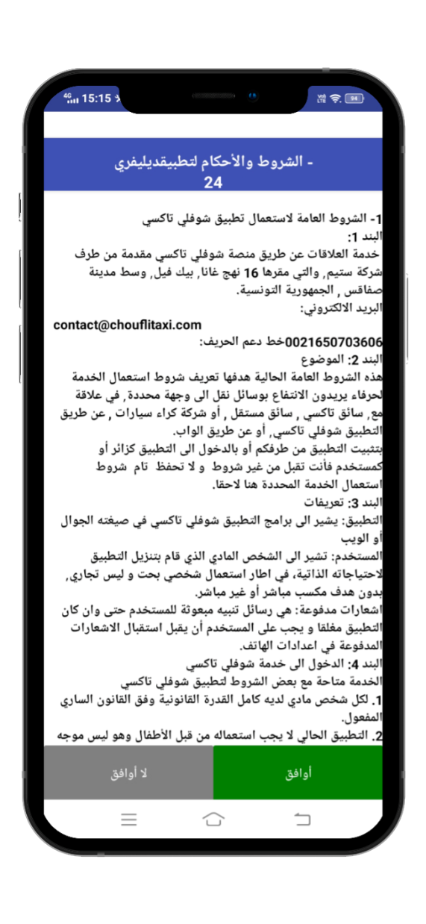
SlideSalad- COPYRIGHT NOTICE
الأحكام والشروط
SlideSalad is #1 online marketplace of premium presentations templates for all needs
Things you can do with the template
Use the free templates for your own presentations and projects without limitations.
Please link back to our website if you like our free designs or write a comment to this template on our website.
All copyright and intellectual property rights, without limitation, are retained by SlideSalad.com. By downloading and using this template, you agree to this statement.
Please contact us if you have any questions about usage: support@slidesalad.com
Things you can’t do with the template
Resell or distribute the templates or backgrounds.
Make these templates available on a website or social network for download.
Edit or modify the downloaded templates and claim / pass off as your own work.
الأحكام والشروط
يجب أن تنطبق الأحكام و الشروط التالية على الحريف/الركاب مستعملي الخدمات المقدمة من قبل شوفلي تاكسي لكراء خدمات التاكسي .
يجب على كل حريف قراءة الأحكام و الشروط بتمعن قبل ضغط زر موافق.
في حال يكون أي حريف غير راض بشروط و أحكام شوفلي تاكسي يمكنه عدم الموافقة.
في حال ضغط الحريف زر عدم الموافقة فهو غير قادر أن يكمل مع تطبيق شوفلي تاكسي
More PowerPoint, Google Slides and Keynote templates are available at www.SlideSalad.com

Slide 6
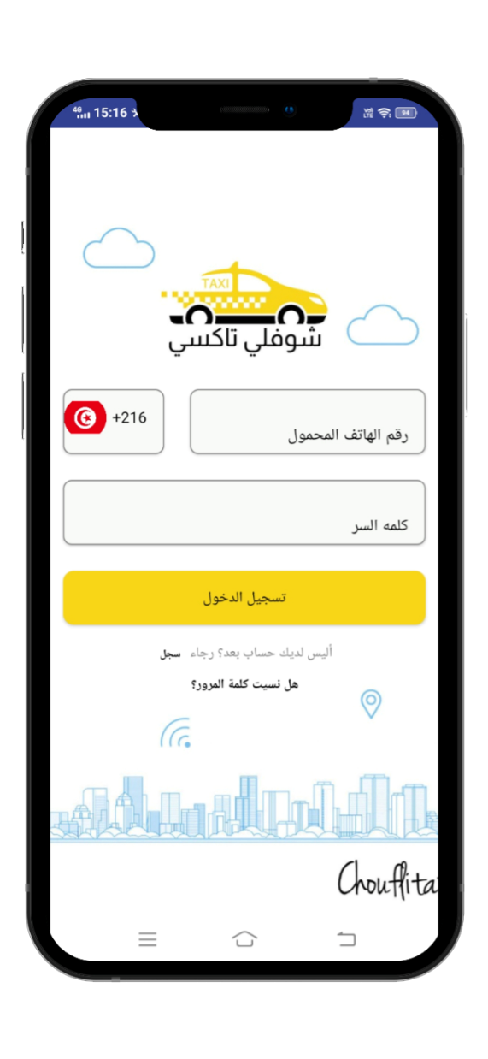
SlideSalad- COPYRIGHT NOTICE
صفحة التسجيل
SlideSalad is #1 online marketplace of premium presentations templates for all needs
Things you can do with the template
Use the free templates for your own presentations and projects without limitations.
Please link back to our website if you like our free designs or write a comment to this template on our website.
All copyright and intellectual property rights, without limitation, are retained by SlideSalad.com. By downloading and using this template, you agree to this statement.
Please contact us if you have any questions about usage: support@slidesalad.com
Things you can’t do with the template
Resell or distribute the templates or backgrounds.
Make these templates aailable on a website or social network for download.
Edit or modify the downloaded templates and claim / pass off as your own work.
رمز البلد
إختر بلدك و كأنك تستعمل رقم الهاتف الجوال.
رقم الجوال
يحتاج الحريف لإدخال رقم الهاتف الجوال الذي استعمل عند التسجيل أول مرة
كلمة المرور
يحتاج الحريف إلى إدخال كلمة المرور التي ادخلها عند التسجيل أول مرة
تسجيل الدخول
بعد إدخال رقم الهاتف الجوال الصحيح و كلمة المرور, يحتاج الحريف إلى ضغط زر تسجيل الدخول للدخول في بوابة تطبيق شوفلي

Slide 7
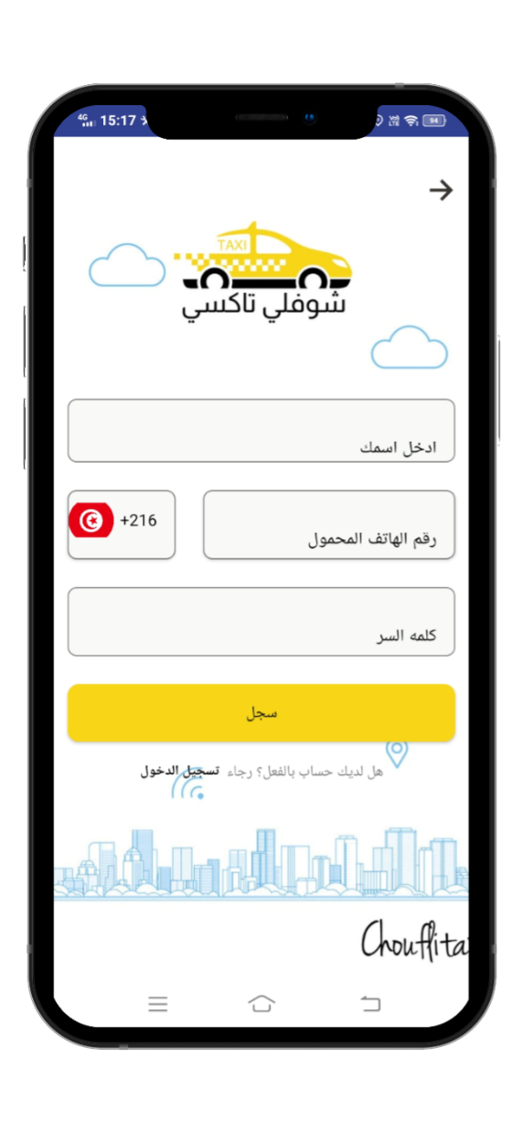
SlideSalad- COPYRIGHT NOTICE
صفحة التسجيل
SlideSalad is #1 online marketplace of premium presentations templates for all needs
Things you can do with the template
Use the free templates for your own presentations and projects without limitations.
Please link back to our website if you like our free designs or write a comment to this template on our website.
All copyright and intellectual property rights, without limitation, are retained by SlideSalad.com. By downloading and using this template, you agree to this statement.
Please contact us if you have any questions about usage: support@slidesalad.com
Things you can’t do with the template
Resell or distribute the templates or backgrounds.
Make these templates available on a website or social network for download.
Edit or modify the downloaded templates and claim / pass off as your own work.
الإسم
يحتاج الحريف لإدخال إسمه
رقم الهاتف الجوال
يحتاج الحريف لإدخال الرقم الحقيقي لجواله للتسجيل مع تطبيق شوفلي
كلمة المرور
يحتاج الحريف لإدخال كلمة المرور التي يختارها
سجل الإشتراك
بعد إدخال رقم الجوال و كلمة المرور يحتاج الحريف للضغط على زر اشترك الآن للدخول في تطبيق شوفلي
More PowerPoint, Google Slides and Keynote templates are available at www.SlideSalad.com

Slide 8
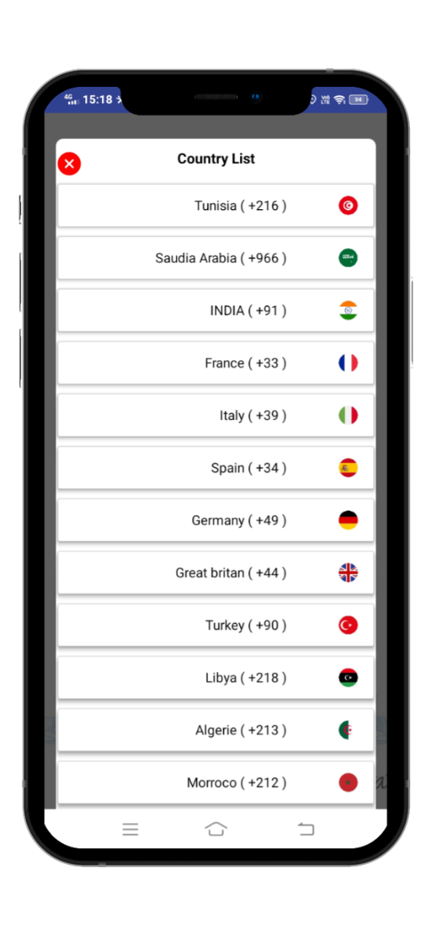
SlideSalad- COPYRIGHT NOTICE
قائمة البلدان
SlideSalad is #1 online marketplace of premium presentations templates for all needs
Things you can do with the template
Use the free templates for your own presentations and projects without limitations.
Please link back to our website if you like our free designs or write a comment to this template on our website.
All copyright and intellectual property rights, without limitation, are retained by SlideSalad.com. By downloading and using this template, you agree to this statement.
Please contact us if you have any questions about usage: support@slidesalad.com
Things you can’t do with the template
Resell or distribute the templates or backgrounds.
Make these templates available on a website or social network for download.
Edit or modify the downloaded templates and claim / pass off as your own work.
قائمة البلدان
فقط رمز 216 يمكن استعماله في انتظار ادراج بلدان أخرى
More PowerPoint, Google Slides and Keynote templates are available at www.SlideSalad.com

Slide 9
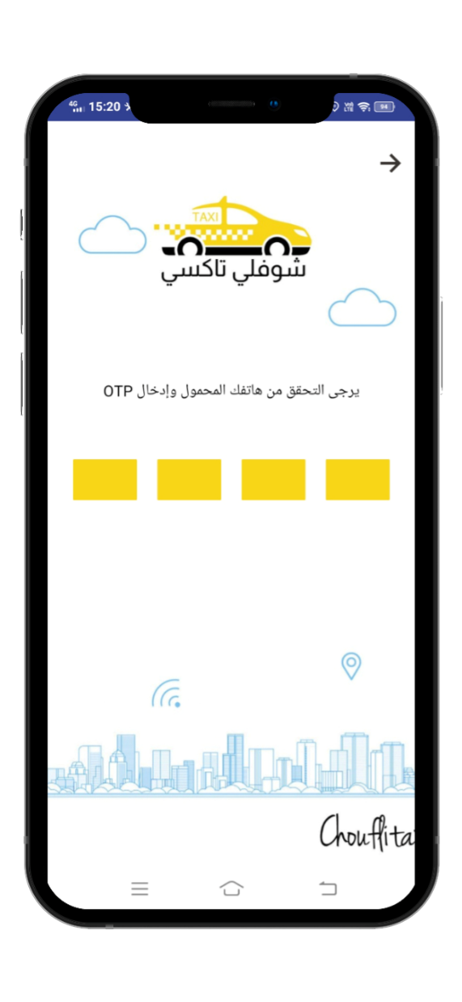
SlideSalad- COPYRIGHT NOTICE
إستقبال كلمة مرور ذات استعمال واحدOTP
SlideSalad is #1 online marketplace of premium presentations templates for all needs
زر الرجوع
في حال لا يمكن للحريف إستقبال كلمة المرور ذات إستعمال واحد, فهذا يعني أنه يمكنه الضغط على زر الرجوع و مراجعة الأخطاء
Things you can do with the template
Use the free templates for your own presentations and projects without limitations.
Please link back to our website if you like our free designs or write a comment to this template on our website.
All copyright and intellectual property rights, without limitation, are retained by SlideSalad.com. By downloading and using this template, you agree to this statement.
Please contact us if you have any questions about usage: support@slidesalad.com
Things you can’t do with the template
Resell or distribute the templates or backgrounds.
Make these templates available on a website or social network for download.
Edit or modify the downloaded templates and claim / pass off as your own work.
أدخل كلمة المرور ذات الاستعمال الواحد
بعد الضغط على زر اشترك الآن يجب إدخال كلمة المرور ذات الاستعمال الواحد التي تصل عبر الإرساليات القصيرة الى رقم الجوال الذي وقع اختياره عند تسجيل البيانات
More PowerPoint, Google Slides and Keynote templates are available at www.SlideSalad.com

Slide 10
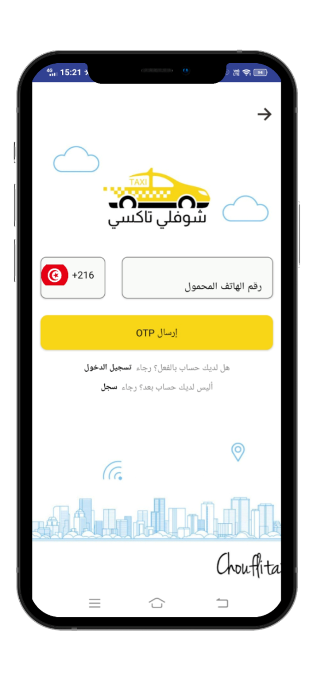
SlideSalad- COPYRIGHT NOTICE
نسيت كلمة المرور؟
SlideSalad is #1 online marketplace of premium presentations templates for all needs
Things you can do with the template
Use the free templates for your own presentations and projects without limitations.
Please link back to our website if you like our free designs or write a comment to this template on our website.
All copyright and intellectual property rights, without limitation, are retained by SlideSalad.com. By downloading and using this template, you agree to this statement.
Please contact us if you have any questions about usage: support@slidesalad.com
Things you can’t do with the template
Resell or distribute the templates or backgrounds.
Make these templates available on a website or social network for download.
Edit or modify the downloaded templates and claim / pass off as your own work.
رقم الجوال المسجل
يحتاج المستخدم لإدخال رقم الجوال المسجل مسبقا مع تطبيق شوفلي للحصول على كلمة مرور ذات استعمال واحد
OTP
بعث كلمة مرور ذات استعمال واحد
بعد أن يدخل الحريف الرقم الصحيح لجواله يجب أن يضغط زر بعث كلمة مرور ذات استعمال واحد لإرساء كلمة مرور جديدة
More PowerPoint, Google Slides and Keynote templates are available at www.SlideSalad.com

Slide 11
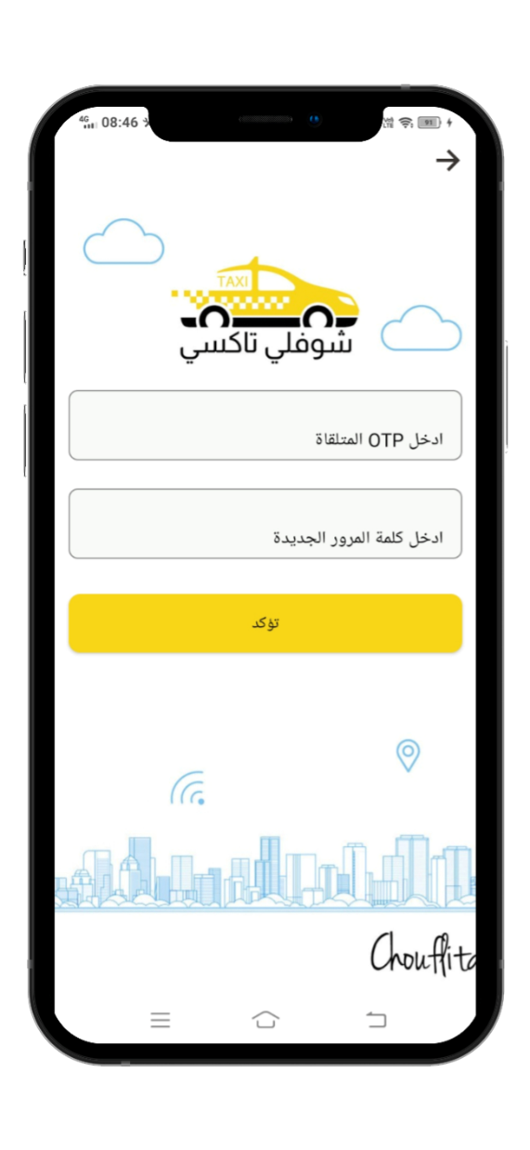
SlideSalad- COPYRIGHT NOTICE
تلقي كلمة المرور ذات الإستعمال الواحد OTP
زر العودة
ذا لم يتمكن المستعمل من تلقي كلمة المرور لمرة واحدة ، فيمكن له النقر فوق الزر “رجوع” للانتقال إلى الصفحة السابقة و التحقق من الأخطاء.
SlideSalad is #1 online marketplace of premium presentations templates for all needs
Things you can do with the template
Use the free templates for your own presentations and projects without limitations.
Please link back to our website if you like our free designs or write a comment to this template on our website.
All copyright and intellectual property rights, without limitation, are retained by SlideSalad.com. By downloading and using this template, you agree to this statement.
Please contact us if you have any questions about usage: support@slidesalad.com
Things you can’t do with the template
Resell or distribute the templates or backgrounds.
Make these templates available on a website or social network for download.
Edit or modify the downloaded templates and claim / pass off as your own work.
أدخل كلمة المرور ذات الاستعمال الوحيد
يجب ادخال كلمة المرور المرسلة عن طريق الارساليات القصيرة
التأكيد
بعد إدخال كلمة المرور ذات الاستعمال الوحيد و كلمة المروريحتاج الحريف إلى ضغط زر التأكيد لحفظ كلمة المرور الجديدة و التحديث.
أدخل كلمة المرور الجديدة
يجب إدخال كلمة المرور الجديدة
More PowerPoint, Google Slides and Keynote templates are available at www.SlideSalad.com

Slide 12
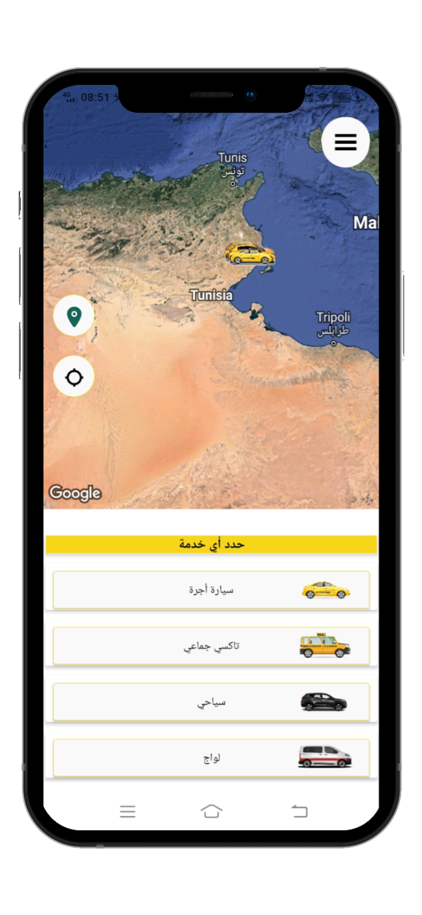
SlideSalad- COPYRIGHT NOTICE
الصفحة الرئيسية
زر القائمة الفرعية
زر القائمة الفرعية مفيد للحريف للحصول على ميزات إضافية في تطبيق شوفلي تاكسي
SlideSalad is #1 online marketplace of premium presentations templates for all needs
Things you can do with the template
Use the free templates for your own presentations and projects without limitations.
Please link back to our website if you like our free designs or write a comment to this template on our website.
All copyright and intellectual property rights, without limitation, are retained by SlideSalad.com. By downloading and using this template, you agree to this statement.
Please contact us if you have any questions about usage: support@slidesalad.com
Things you can’t do with the template
Resell or distribute the templates or backgrounds.
Make these templates available on a website or social network for download.
Edit or modify the downloaded templates and claim / pass off as your own work.
خرائط جوجل
خرائط جوجل تظهر الموقع الحالي للحريف
الموقع الحالي
خرائط جوجل تظهر الموقع الحالي للحريف إذا أراد الحريف تحديث الموقع الحالي أو الحصول على الموقع الحالي فهو يحتاج الضغط على رمز هذا الموقع الحالي
اختر إحدى الخدمات
يمكن للحريف اختيار خدمة ضمن القائمة حسب ما المتوفر
More PowerPoint, Google Slides and Keynote templates are available at www.SlideSalad.com

Slide 13
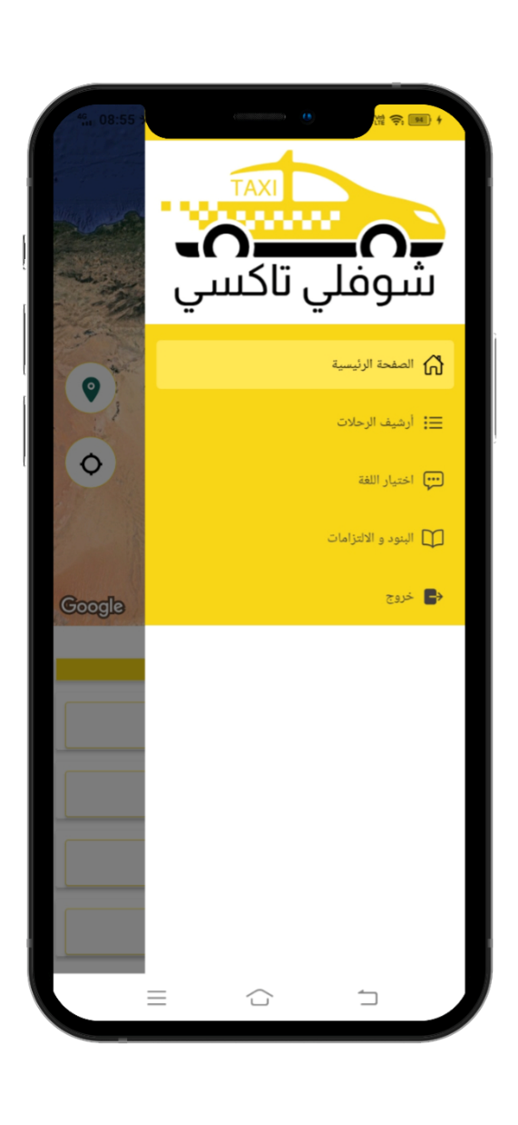
SlideSalad- COPYRIGHT NOTICE
القائمة الفرعية
الصفحة الرئيسية
يمكن للحريف حجز الجولة بعد الضغط على زر الصفحة الرئيسية
SlideSalad is #1 online marketplace of premium presentations templates for all needs
Things you can’t do with the template
Resell or distribute the templates or backgrounds.
Make these templates available on a website or social network for download.
Edit or modify the downloaded templates and claim / pass off as your own work.
أرشيف الجولات إذا ضغط الحريف على سجل الجولات يعني أنه يمكن للحريف رؤية سجل جولاته كالحجز الحالي, الحجز المكتمل, الحجز الملغى
الدعم يمكن أن يحتاج الحريف أية دعم أو لديه أي مشكل و استفسارات, يمكنه الإتصال بمصلحة الحرفاءباستعمال زر الدعم .
Main menu
اللغة مكن للحريف تغيير لغته في أي وقت باستعمال زر خيار اللغة .
أحكام و الشروط الأحكام و الشروط للحريف يمكن قراءتها في أي وقت يحتاجونها عبر تطبيق شوفلي تاكسي
More PowerPoint, Google Slides and Keynote templates are available at www.SlideSalad.com
تسجيل الخروج خيار تسجيل الخروج

Slide 14
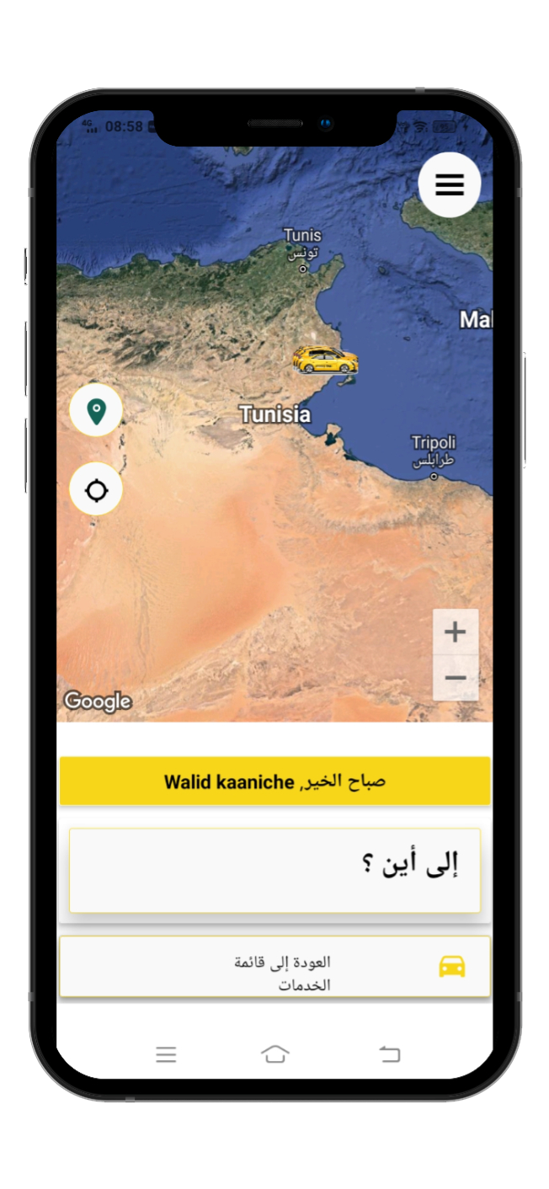
SlideSalad- COPYRIGHT NOTICE
صفحة الخدمات
SlideSalad is #1 online marketplace of premium presentations templates for all needs
زر القائمة الفرعية
زر القائمة الفرعية مفيد للحريف للحصول على ميزات إضافية في تطبيق شوفلي تاكسي
Things you can do with the template
Use the free templates for your own presentations and projects without limitations.
Please link back to our website if you like our free designs or write a comment to this template on our website.
All copyright and intellectual property rights, without limitation, are retained by SlideSalad.com. By downloading and using this template, you agree to this statement.
Please contact us if you have any questions about usage: support@slidesalad.com
Things you can’t do with the template
Resell or distribute the templates or backgrounds.
Make these templates available on a website or social network for download.
Edit or modify the downloaded templates and claim / pass off as your own work.
خريطة جوجل
خريطة جوجل تظهر موقع الحريف الحالي .
الموقع الحالي
خريطة جوجل تظهر الموقع الحالي إذا أراد الحريف تحديث الموقع الحالي أو الحصول على الموقع الحالي فهو يحتاج إلى الضغط على هذا الرمز
إلى أين؟
يمكن للعميل اختيار موقع الوصول وموقع الركوب والشروع في عملية الحجز عبر الضغط على هذا الزر.
اختر إحدى الخدمات
يمكن للحريف اختيار موقع لحفظه للرحلات المنتظمة مثال من المنزل إلى المكتب. يمكن للحريف حفظ عنوان المنزل و عنوان المكتب في تطبيق شوفلي
العودة إلى الخدمة
يمكن العودة إلى الصفحة السابقة لإختيار نوع آخر من الخدمات.
More PowerPoint, Google Slides and Keynote templates are available at www.SlideSalad.com

Slide 15
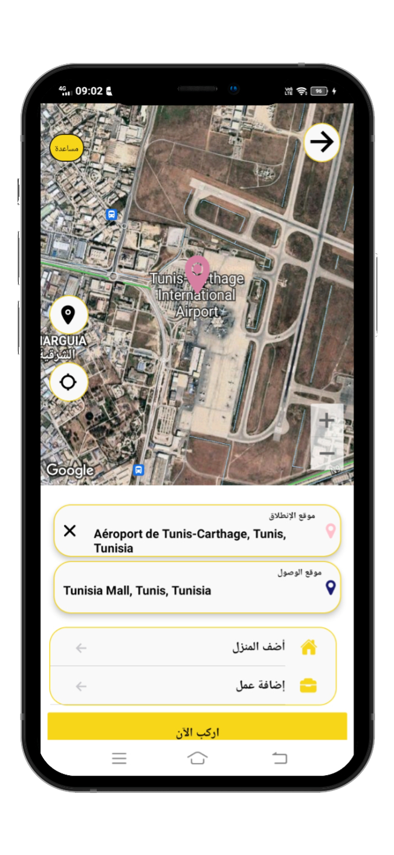
SlideSalad- COPYRIGHT NOTICE
إلى أين؟
SlideSalad is #1 online marketplace of premium presentations templates for all needs
زر الإلغاء
في حال تحديد موقع خطأ, يمكن إلغاء العنوان أو محوه عبر زر الإلغاء
موقع نقطة الإنطلاق
يمكن للحريف تحديد موقع نقطة انطلاقه عبر الضغط في هذا المكان
Things you can do with the template
Use the free templates for your own presentations and projects without limitations.
Please link back to our website if you like our free designs or write a comment to this template on our website.
All copyright and intellectual property rights, without limitation, are retained by SlideSalad.com. By downloading and using this template, you agree to this statement.
Please contact us if you have any questions about usage: support@slidesalad.com
Things you can’t do with the template
Resell or distribute the templates or backgrounds.
Make these templates available on a website or social network for download.
Edit or modify the downloaded templates and claim / pass off as your own work.
أضف عنوان المنزل و أضف عنوان العمل
يمكن للحريف حفظ موقع المنزل و المكتب للرحلات المنتظمة في تطبيق شوفلي تاكسي
الموقع الحالي
خريطة جوجل تظهر الموقع الحالي عند فتح هذه الصفحة
موقع الوصول
يمكن تحديد موقع نقطة الوصول عبر الضغط في هذا المكان
More PowerPoint, Google Slides and Keynote templates are available at www.SlideSalad.com

Slide 16
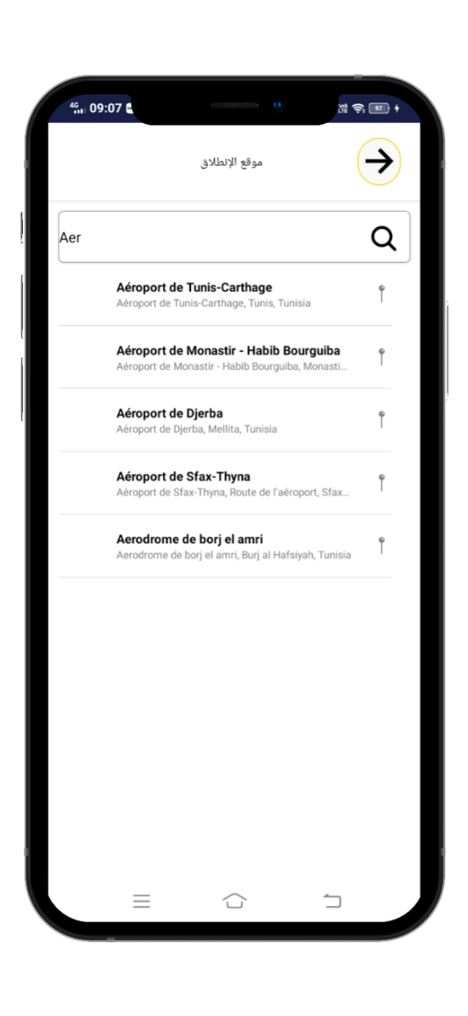
SlideSalad- COPYRIGHT NOTICE
البحث عن موقع نقطة الإنطلاق و نقطة الوصول
SlideSalad is #1 online marketplace of premium presentations templates for all needs
Things you can do with the template
Use the free templates for your own presentations and projects without limitations.
Please link back to our website if you like our free designs or write a comment to this template on our website.
All copyright and intellectual property rights, without limitation, are retained by SlideSalad.com. By downloading and using this template, you agree to this statement.
Please contact us if you have any questions about usage: support@slidesalad.com
Things you can’t do with the template
Resell or distribute the templates or backgrounds.
Make these templates available on a website or social network for download.
Edit or modify the downloaded templates and claim / pass off as your own work.
البحث عن نقطة الإنطلاق
يمكن للحريف البحث عن موقع نقطة الإنطلاق و تحديده في شريط البحث
نتائج البحث
يمكن للحريف رؤية نتائج البحث على شريط البحث
More PowerPoint, Google Slides and Keynote templates are available at www.SlideSalad.com

Slide 17
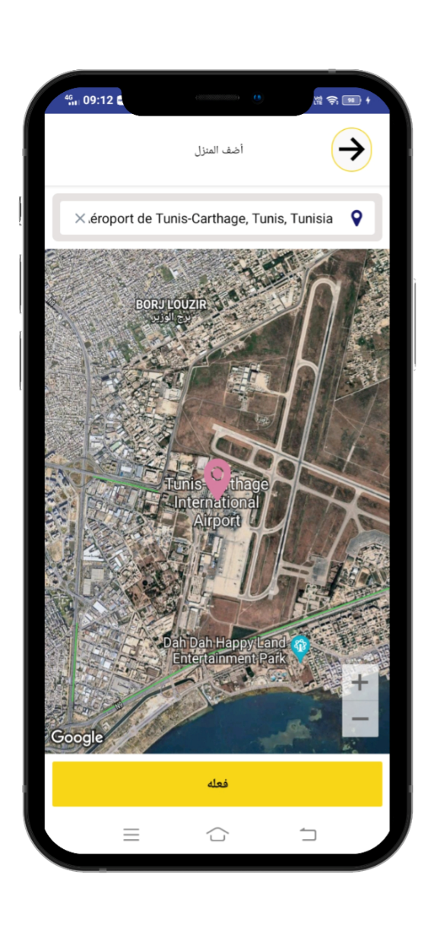
SlideSalad- COPYRIGHT NOTICE
اركب الآن
SlideSalad is #1 online marketplace of premium presentations templates for all needs
Things you can do with the template
Use the free templates for your own presentations and projects without limitations.
Please link back to our website if you like our free designs or write a comment to this template on our website.
All copyright and intellectual property rights, without limitation, are retained by SlideSalad.com. By downloading and using this template, you agree to this statement.
Please contact us if you have any questions about usage: support@slidesalad.com
Things you can’t do with the template
Resell or distribute the templates or backgrounds.
Make these templates available on a website or social network for download.
Edit or modify the downloaded templates and claim / pass off as your own work.
زر الإلغاء
في حال حدد الحريف أية موقع خطأ يمكنه إلغاء عنوانه أو محو العنوان عبر زر الإلغ
موقع نقطة الوصول
يمكن للحريف تحديد موقع نقطة الوصول عبر خريطة جوج.
الموقع الحالي
خريطة جوجل تظهر للحريف الموقع الحالي
إركب الآن
بعد تحديد موقع نقطة الإنطلاق و موقع نقطة الوصول يحتاج الحريف إلى ضغط زر اركب الآن للحجز.
More PowerPoint, Google Slides and Keynote templates are available at www.SlideSalad.com

Slide 18
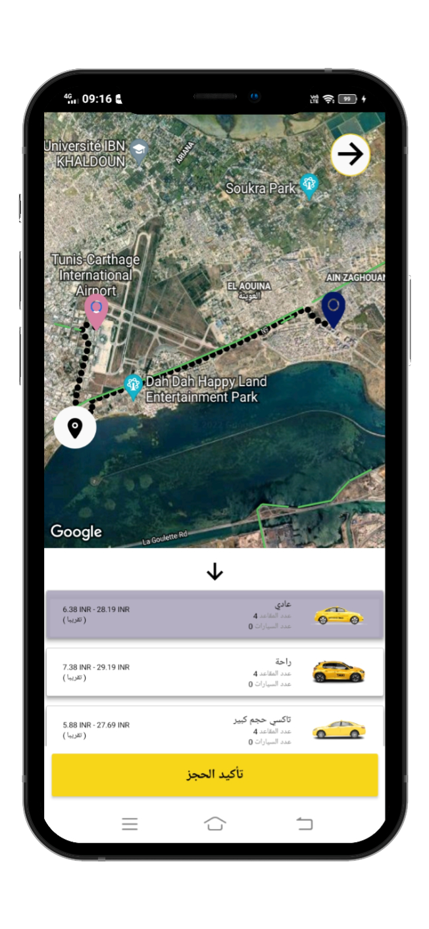
SlideSalad- COPYRIGHT NOTICE
تأكيد الحجز
SlideSalad is #1 online marketplace of premium presentations templates for all needs
زر الرجوع
في حال لا يتمكن الحريف من تأكيد الجولة أو تغيير موقع نقطة الإنطلاق و موقع نقطة الوصول يمكن الضغط على زر الرجوع
Things you can do with the template
Use the free templates for your own presentations and projects without limitations.
Please link back to our website if you like our free designs or write a comment to this template on our website.
All copyright and intellectual property rights, without limitation, are retained by SlideSalad.com. By downloading and using this template, you agree to this statement.
Please contact us if you have any questions about usage: support@slidesalad.com
Things you can’t do with the template
Resell or distribute the templates or backgrounds.
Make these templates available on a website or social network for download.
Edit or modify the downloaded templates and claim / pass off as your own work.
أنواع خدمة العربات
يمكن للحريف ضغط خدمة العربة التي يحتاجها مثلا تاكسي عادي
تاكسي رفاهة
دراجة نارية
تأكيد الحجز بعد اختيار نوع عربة الخدمة يحتاج الحريف لضغط زر تأكيد حجز الجولة
More PowerPoint, Google Slides and Keynote templates are available at www.SlideSalad.com

Slide 19
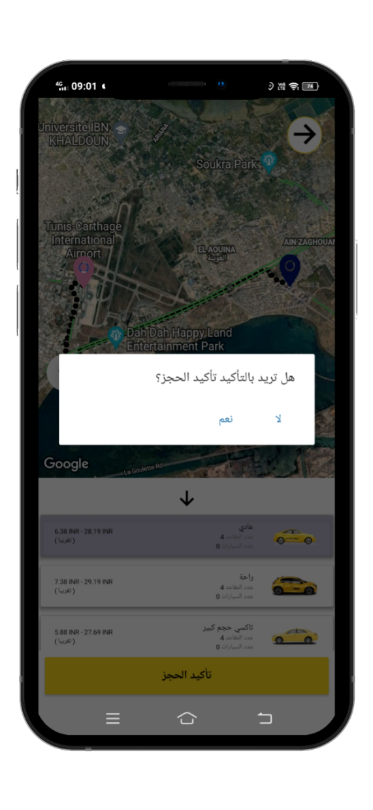
SlideSalad- COPYRIGHT NOTICE
تنبيه تأكيد الحجز
SlideSalad is #1 online marketplace of premium presentations templates for all needs
Things you can do with the template
Use the free templates for your own presentations and projects without limitations.
Please link back to our website if you like our free designs or write a comment to this template on our website.
All copyright and intellectual property rights, without limitation, are retained by SlideSalad.com. By downloading and using this template, you agree to this statement.
Please contact us if you have any questions about usage: support@slidesalad.com
Things you can’t do with the template
Resell or distribute the templates or backgrounds.
Make these templates available on a website or social network for download.
Edit or modify the downloaded templates and claim / pass off as your own work.
تنبيه تأكيد الجولة
في حال يضغط الحريف زر تأكيد الجولة هنالك عرض تنبيه ( بوب آب) لبداية الجولة “نعم أو لا” لمن يحتاج أن يبدأ الجولة فهو يحتاج ضغط “نعم” إذا ضغط الحريف “لا” فلن تبدأ الجولة
More PowerPoint, Google Slides and Keynote templates are available at www.SlideSalad.com

Slide 20
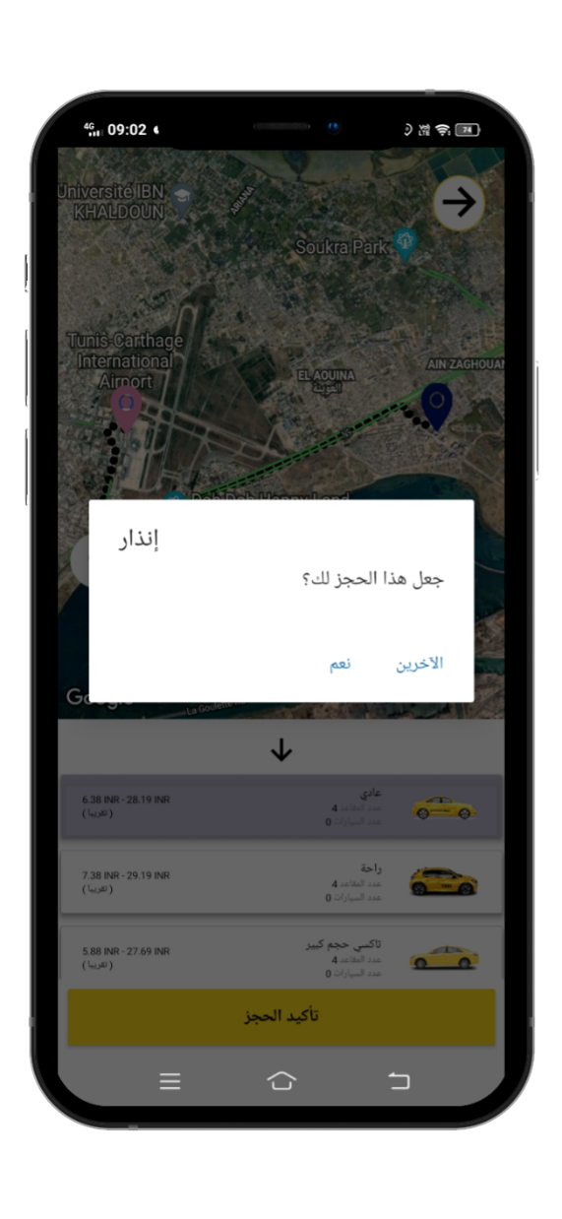
SlideSalad- COPYRIGHT NOTICE
الحجز لك
SlideSalad is #1 online marketplace of premium presentations templates for all needs
Things you can do with the template
Use the free templates for your own presentations and projects without limitations.
Please link back to our website if you like our free designs or write a comment to this template on our website.
All copyright and intellectual property rights, without limitation, are retained by SlideSalad.com. By downloading and using this template, you agree to this statement.
Please contact us if you have any questions about usage: support@slidesalad.com
Things you can’t do with the template
Resell or distribute the templates or backgrounds.
Make these templates available on a website or social network for download.
Edit or modify the downloaded templates and claim / pass off as your own work.
قم بهذا الحجز لشخصك
يجب أن يحدد الحريف لمن سيحجز مثلا لشخصه و يحتاج هنا للضغط على “نعم” أو في حال يحجز لشخص آخر فهو يحتاج للضغط على زر الآخرين
More PowerPoint, Google Slides and Keynote templates are available at www.SlideSalad.com

Slide 21
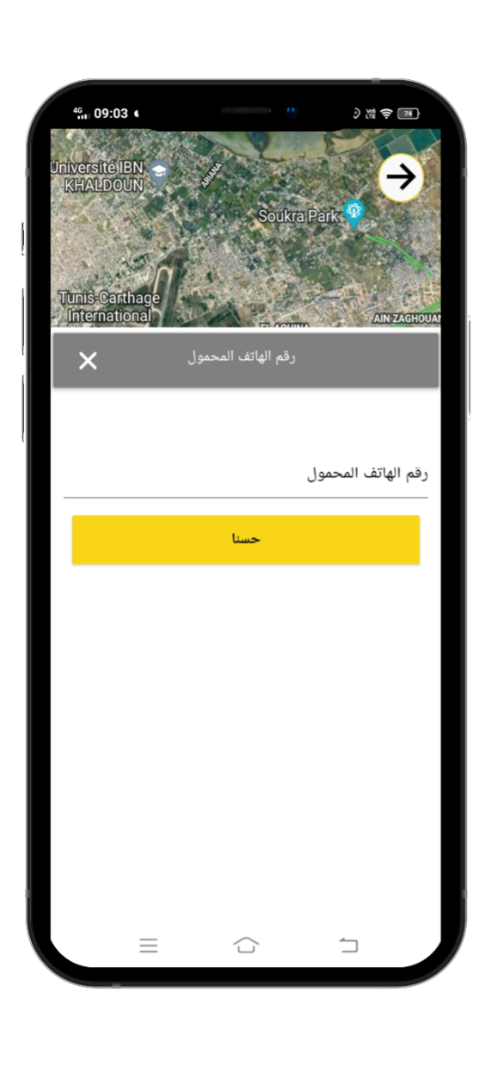
SlideSalad- COPYRIGHT NOTICE
للآخرين
SlideSalad is #1 online marketplace of premium presentations templates for all needs
Things you can do with the template
Use the free templates for your own presentations and projects without limitations.
Please link back to our website if you like our free designs or write a comment to this template on our website.
All copyright and intellectual property rights, without limitation, are retained by SlideSalad.com. By downloading and using this template, you agree to this statement.
Please contact us if you have any questions about usage: support@slidesalad.com
Things you can’t do with the template
Resell or distribute the templates or backgrounds.
Make these templates available on a website or social network for download.
Edit or modify the downloaded templates and claim / pass off as your own work.
رقم الهاتف الجوال
بعد تحديد للآخرين يجب على الحريف أن يعطي رقم الهاتف الجوال الخاص بالشخص المراد الحجز له
More PowerPoint, Google Slides and Keynote templates are available at www.SlideSalad.com

Slide 22
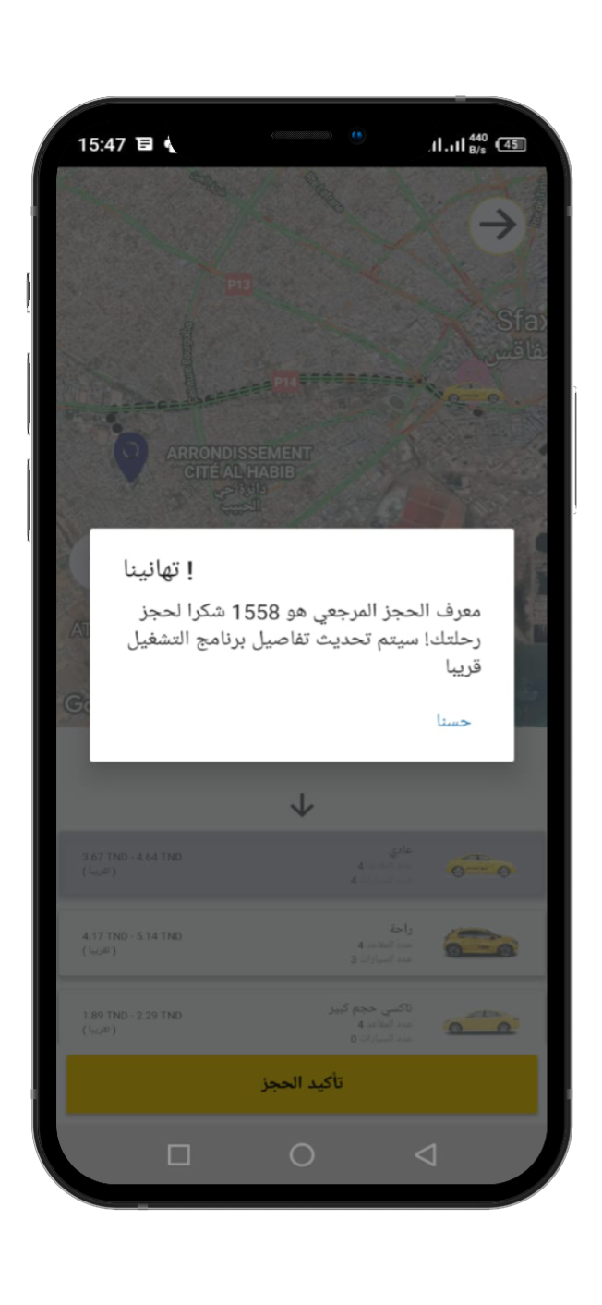
SlideSalad- COPYRIGHT NOTICE
تنبيه تأكيد الحجز
SlideSalad is #1 online marketplace of premium presentations templates for all needs
Things you can do with the template
Use the free templates for your own presentations and projects without limitations.
Please link back to our website if you like our free designs or write a comment to this template on our website.
All copyright and intellectual property rights, without limitation, are retained by SlideSalad.com. By downloading and using this template, you agree to this statement.
Please contact us if you have any questions about usage: support@slidesalad.com
Things you can’t do with the template
Resell or distribute the templates or backgrounds.
Make these templates available on a website or social network for download.
Edit or modify the downloaded templates and claim / pass off as your own work.
تأكيد الحجز
بعد تأكيد الحجز يتلقى الحريف تنبيه تأكيد مع رقم الحجز
More PowerPoint, Google Slides and Keynote templates are available at www.SlideSalad.com

Slide 23
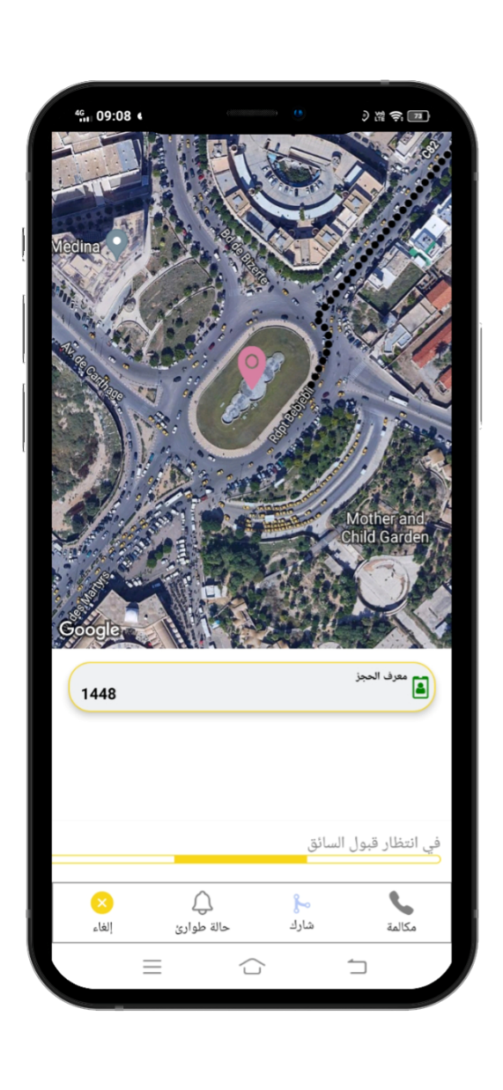
SlideSalad- COPYRIGHT NOTICE
البحث عن سائق
SlideSalad is #1 online marketplace of premium presentations templates for all needs
Things you can do with the template
Use the free templates for your own presentations and projects without limitations.
Please link back to our website if you like our free designs or write a comment to this template on our website.
All copyright and intellectual property rights, without limitation, are retained by SlideSalad.com. By downloading and using this template, you agree to this statement.
Please contact us if you have any questions about usage: support@slidesalad.com
Things you can’t do with the template
Resell or distribute the templates or backgrounds.
Make these templates available on a website or social network for download.
Edit or modify the downloaded templates and claim / pass off as your own work.
البحث عن سائق
بعد تأكيد الحجز, يبحث التطبيق عن أقرب سائق متصل بالإنترنات للحريف
زر الإلغاء
خلال البحث عن سائق توجد إمكانية للحريف لإلغاء الحجز باستعمال زر الإلغاء.
More PowerPoint, Google Slides and Keynote templates are available at www.SlideSalad.com

Slide 24
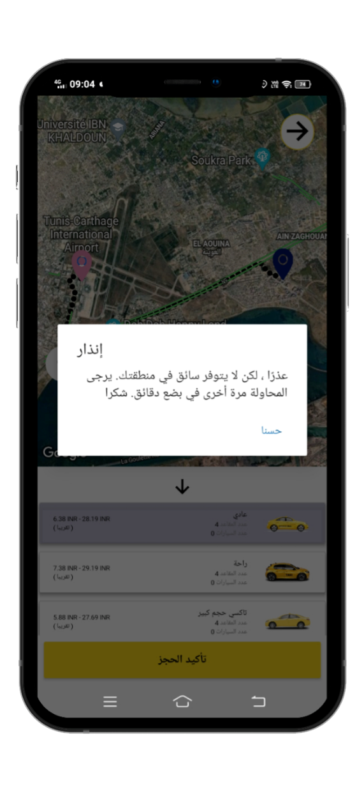
SlideSalad- COPYRIGHT NOTICE
السائق غير متوفر
SlideSalad is #1 online marketplace of premium presentations templates for all needs
Things you can do with the template
Use the free templates for your own presentations and projects without limitations.
Please link back to our website if you like our free designs or write a comment to this template on our website.
All copyright and intellectual property rights, without limitation, are retained by SlideSalad.com. By downloading and using this template, you agree to this statement.
Please contact us if you have any questions about usage: support@slidesalad.com
Things you can’t do with the template
Resell or distribute the templates or backgrounds.
Make these templates available on a website or social network for download.
Edit or modify the downloaded templates and claim / pass off as your own work.
السائق غير متوفر
قبل تأكيد الحجز وفي حال كل السائقين ليسوا متصلين بالإنترنات بالنسبة لسائقي الخدمة المحددة فسوف يظهر تنبيه رسالة اعتذار لعدم توفر سائق
More PowerPoint, Google Slides and Keynote templates are available at www.SlideSalad.com

Slide 25
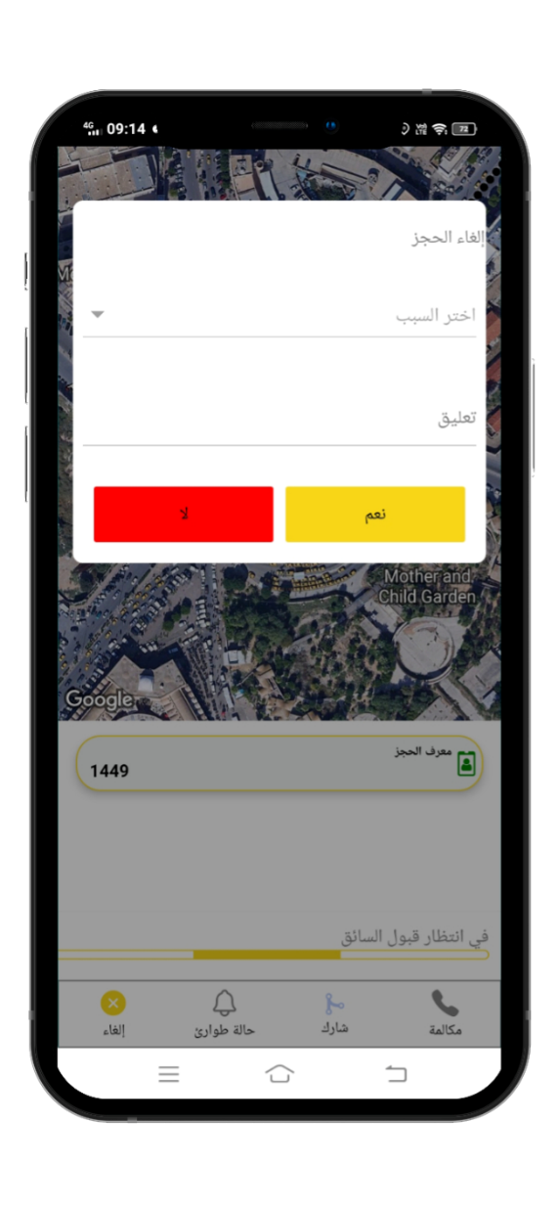
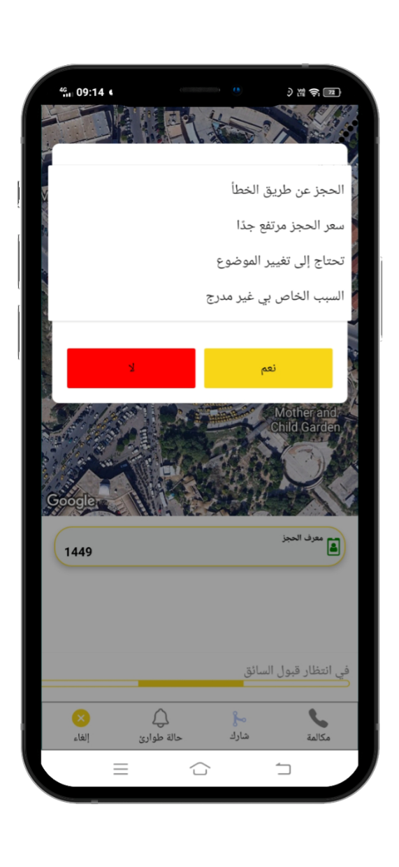
SlideSalad- COPYRIGHT NOTICE
إلغاء الحجز
SlideSalad is #1 online marketplace of premium presentations templates for all needs
Things you can do with the template
Use the free templates for your own presentations and projects without limitations.
Please link back to our website if you like our free designs or write a comment to this template on our website.
All copyright and intellectual property rights, without limitation, are retained by SlideSalad.com. By downloading and using this template, you agree to this statement.
Please contact us if you have any questions about usage: support@slidesalad.com
Things you can’t do with the template
Resell or distribute the templates or backgrounds.
Make these templates available on a website or social network for download.
Edit or modify the downloaded templates and claim / pass off as your own work.
الحجز ملغى
بعد ضغط زر الإلغاء يحتاج الحريف تحديد واحدة من الأسباب على الائحة في التطبيق و يحتاج لإعطاء ملاحظة حول إلغاء الحجز
More PowerPoint, Google Slides and Keynote templates are available at www.SlideSalad.com

Slide 26
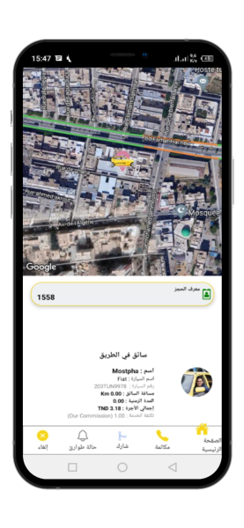
SlideSalad- COPYRIGHT NOTICE
إشعار الحجز
SlideSalad is #1 online marketplace of premium presentations templates for all needs
Things you can do with the template
Use the free templates for your own presentations and projects without limitations.
Please link back to our website if you like our free designs or write a comment to this template on our website.
All copyright and intellectual property rights, without limitation, are retained by SlideSalad.com. By downloading and using this template, you agree to this statement.
Please contact us if you have any questions about usage: support@slidesalad.com
Things you can’t do with the template
Resell or distribute the templates or backgrounds.
Make these templates available on a website or social network for download.
Edit or modify the downloaded templates and claim / pass off as your own work.
إشعار
بعد أن يقبل السائق الحجز يتلقى الحريف إشعار حول تفاصيله و رقم جواله
More PowerPoint, Google Slides and Keynote templates are available at www.SlideSalad.com

Slide 27
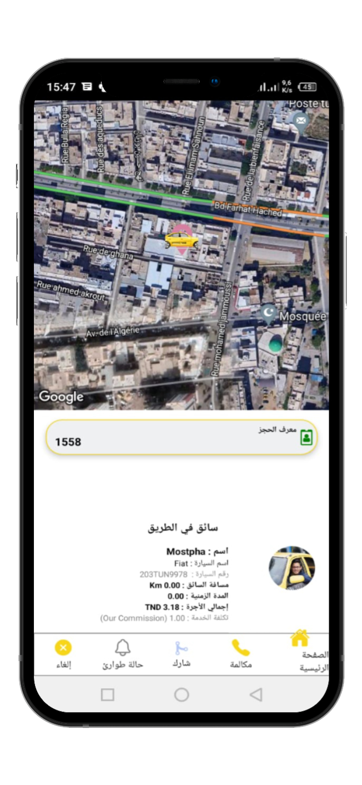
SlideSalad- COPYRIGHT NOTICE
السائق في طريقه إليك
الإسم يمكن للحريف رؤية اسم الكابتن في صفحة بداية الجولة
SlideSalad is #1 online marketplace of premium presentations templates for all needs
Things you can’t do with the template
Resell or distribute the templates or backgrounds.
Make these templates available on a website or social network for download.
Edit or modify the downloaded templates and claim / pass off as your own work.
اسم السيارة يمكن للحريف رؤية موديل سيارة التاكسي في صفحة بداية الجولة..
رقم السيارة يمكن للحريف رؤية رقم السيارة في صفحة بداية الجولة.
مسافة السائق يمكن للحريف رؤية مسافة السائق في صفحة بداية الجولة
بداية الجولة
لمدة يمكن للحريف رؤية المدة لوصول الكابتن إلى موقع نقطة الإنطلاق
الأجرة الإجمالية تقريبيا يمكن للحريف رؤية الإجمالي التقريبي للأجرة للجولة كامل.
More PowerPoint, Google Slides and Keynote templates are available at www.SlideSalad.com
تكلفة الخدمات يمكن للحريف رؤية إجمالي تكلفة الخدمات للشركة.

Slide 28
SlideSalad- COPYRIGHT NOTICE
بدأ الركوب
SlideSalad is #1 online marketplace of premium presentations templates for all needs
الرئيسية في حال أراد الحريف الدخول إلى الصفحة الرئيسية خلال الجولة فهو يحتاج ضغط زر الرئيسية
Things you can’t do with the template
Resell or distribute the templates or backgrounds.
Make these templates available on a website or social network for download.
Edit or modify the downloaded templates and claim / pass off as your own work.
مكالمة في حال تضغط زر مكالمة فالمكالمة ستجرى للحصول على سائق التاكسي
شارك بعد بداية الجولة في حال أراد الحريف مشاركة موقعه الحالي مع أصدقاءه أو عائلته فهو يحتاج فقط ضغط زر شارك
بداية الجولة
الطوارئ يحتاج الحريف أية طوارئ بعد بداية الجولة فهو يحتاج ضغط زر طوارئ و يدخل رقم أهله أو أي شخص آخر فيتلقَون إشعار حول الطارئ
إلغاء يمكن للحريف إلغاء الحجز قبل بداية الجولة خلال مرحلة السائق في طريقه إليك فهو يحتاج ضغط زر إلغاء
More PowerPoint, Google Slides and Keynote templates are available at www.SlideSalad.com

Slide 29
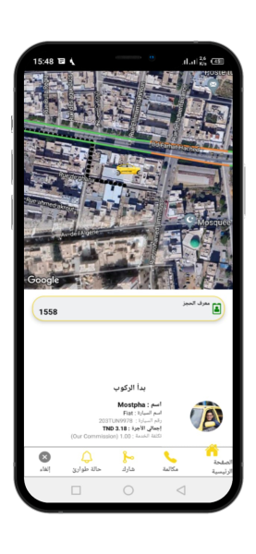
SlideSalad- COPYRIGHT NOTICE
إشعار الوصول إلى موقع نقطة الإنطلاق
SlideSalad is #1 online marketplace of premium presentations templates for all needs
Things you can do with the template
Use the free templates for your own presentations and projects without limitations.
Please link back to our website if you like our free designs or write a comment to this template on our website.
All copyright and intellectual property rights, without limitation, are retained by SlideSalad.com. By downloading and using this template, you agree to this statement.
Please contact us if you have any questions about usage: support@slidesalad.com
Things you can’t do with the template
Resell or distribute the templates or backgrounds.
Make these templates available on a website or social network for download.
Edit or modify the downloaded templates and claim / pass off as your own work.
إخطار
أول ما يصل السائق إلى موقع نقطة الإنطلاق يرسل إشعار إلى الحريف
More PowerPoint, Google Slides and Keynote templates are available at www.SlideSalad.com

Slide 30
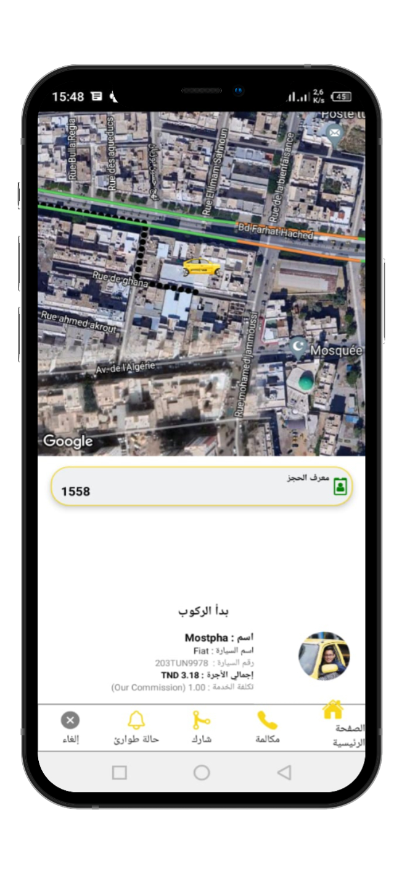
SlideSalad- COPYRIGHT NOTICE
بداية الجولة
SlideSalad is #1 online marketplace of premium presentations templates for all needs
Things you can do with the template
Use the free templates for your own presentations and projects without limitations.
Please link back to our website if you like our free designs or write a comment to this template on our website.
All copyright and intellectual property rights, without limitation, are retained by SlideSalad.com. By downloading and using this template, you agree to this statement.
Please contact us if you have any questions about usage: support@slidesalad.com
Things you can’t do with the template
Resell or distribute the templates or backgrounds.
Make these templates available on a website or social network for download.
Edit or modify the downloaded templates and claim / pass off as your own work.
بداية الجولة
ببعد بدأ السائق رحلة إيصال الحريف إلى موقع نقطة الوصول يمكن للحريف أن يرى ذلك في صفحة بدأ الركوب
More PowerPoint, Google Slides and Keynote templates are available at www.SlideSalad.com

Slide 31
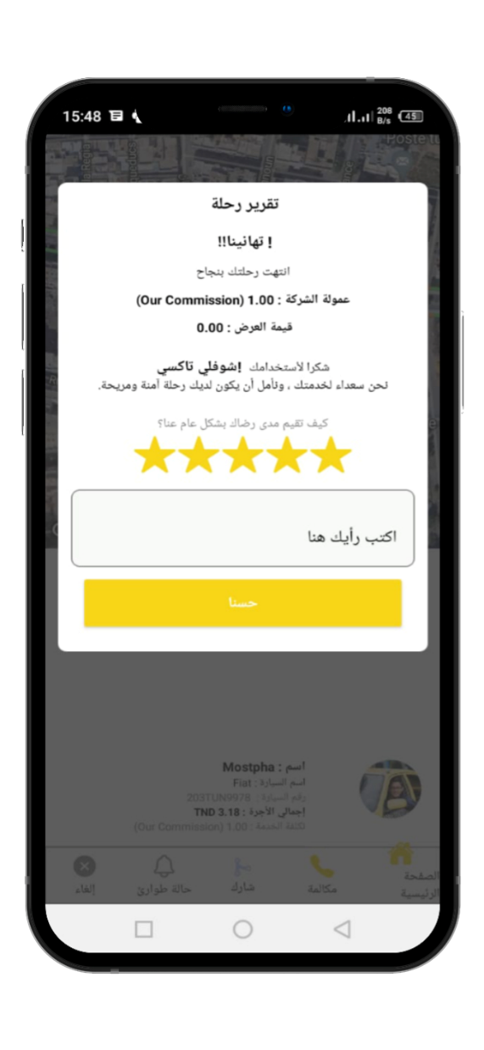
SlideSalad- COPYRIGHT NOTICE
نهاية الجولة
SlideSalad is #1 online marketplace of premium presentations templates for all needs
Things you can do with the template
Use the free templates for your own presentations and projects without limitations.
Please link back to our website if you like our free designs or write a comment to this template on our website.
All copyright and intellectual property rights, without limitation, are retained by SlideSalad.com. By downloading and using this template, you agree to this statement.
Please contact us if you have any questions about usage: support@slidesalad.com
Things you can’t do with the template
Resell or distribute the templates or backgrounds.
Make these templates available on a website or social network for download.
Edit or modify the downloaded templates and claim / pass off as your own work.
نهاية الجولة
بعد وصول الحريف ينهي السائق الجولة و يتبين للحريف على صفحة التطبيق تقرير الرحلة
More PowerPoint, Google Slides and Keynote templates are available at www.SlideSalad.com

Slide 32
SlideSalad- COPYRIGHT NOTICE
تقرير الرحلة
SlideSalad is #1 online marketplace of premium presentations templates for all needs
Things you can do with the template
Use the free templates for your own presentations and projects without limitations.
Please link back to our website if you like our free designs or write a comment to this template on our website.
All copyright and intellectual property rights, without limitation, are retained by SlideSalad.com. By downloading and using this template, you agree to this statement.
Please contact us if you have any questions about usage: support@slidesalad.com
Things you can’t do with the template
Resell or distribute the templates or backgrounds.
Make these templates available on a website or social network for download.
Edit or modify the downloaded templates and claim / pass off as your own work.
عمولة الشركة
يمكن للحريف رؤية عمولة الشركة في تقرير الرحلة
تقرير الرحلة
يمكن للحريف تلقي رسالة تهنئة في تقرير الرحلة من شركة شوفلي تاكسي في كل جولة مكتملة
التقييمات
يمكن للحريف إعطاء تقييمات بخصوص رضاه على الخدمة
قيمة العرض
يمكن للحريف أن يرى عرض الشركة في تقرير الرحلة
تقييم
في حال يكون للحريف أية مراجعة يمكنه الكتابة في مربع المراجعة
More PowerPoint, Google Slides and Keynote templates are available at www.SlideSalad.com

Slide 33
SlideSalad- COPYRIGHT NOTICE
إضافة
SlideSalad is #1 online marketplace of premium presentations templates for all needs
Things you can do with the template
Use the free templates for your own presentations and projects without limitations.
Please link back to our website if you like our free designs or write a comment to this template on our website.
All copyright and intellectual property rights, without limitation, are retained by SlideSalad.com. By downloading and using this template, you agree to this statement.
Please contact us if you have any questions about usage: support@slidesalad.com
Things you can’t do with the template
Resell or distribute the templates or backgrounds.
Make these templates available on a website or social network for download.
Edit or modify the downloaded templates and claim / pass off as your own work.
إضافة
بعد تقرير الرحلة يمكن للحريف رؤية إشهار على تطبيق شوفلي تاكسي
More PowerPoint, Google Slides and Keynote templates are available at www.SlideSalad.com

Slide 34
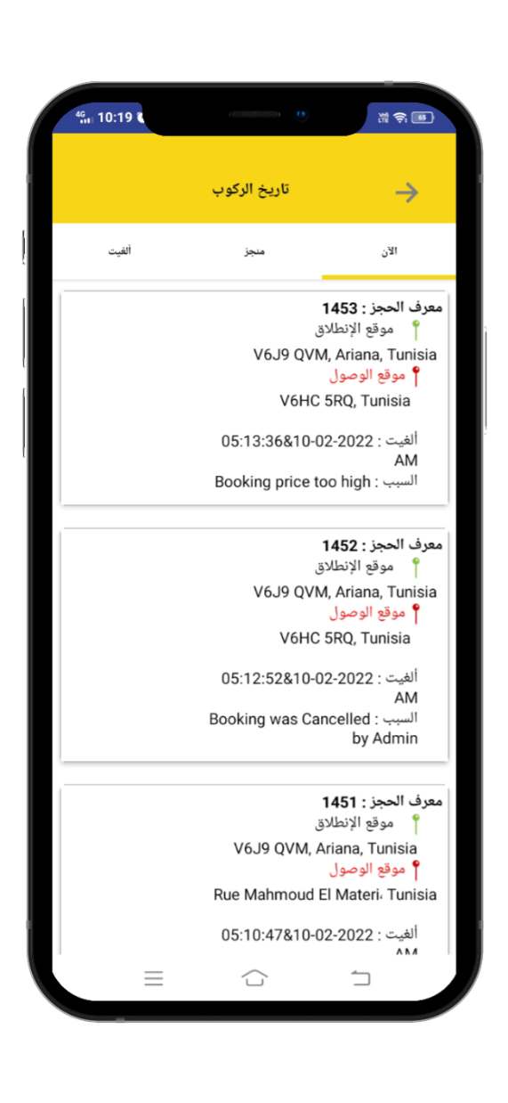
SlideSalad- COPYRIGHT NOTICE
سجلٌ الجولة
SlideSalad is #1 online marketplace of premium presentations templates for all needs
Things you can do with the template
Use the free templates for your own presentations and projects without limitations.
Please link back to our website if you like our free designs or write a comment to this template on our website.
All copyright and intellectual property rights, without limitation, are retained by SlideSalad.com. By downloading and using this template, you agree to this statement.
Please contact us if you have any questions about usage: support@slidesalad.com
Things you can’t do with the template
Resell or distribute the templates or backgrounds.
Make these templates available on a website or social network for download.
Edit or modify the downloaded templates and claim / pass off as your own work.
الجولة الحالية
يمكن للحريف رؤية الجولة الحالية
موقع نقطة إنطلاق الحريف و نقطة الوصول
الحالة
إسم الكابتن
نوع الحجز
التاريخ و التوقيت
اسم العربة
الجولة المكتملة
مكن للحريف رؤية الجولة المكتملة
موقع نقطة إنطلاق الحريف و نقطة الوصول
إسم الكابتن
نوع الحجز
التاريخ و التوقيت
إسم العربة
الأجرة
الجولة الملغاة
يمكن للحريف رؤية الجولة الملغاة
موقع نقطة إنطلاق الحريف و نقطة الوصول
التاريخ و التوقيت
سبب الإلغاء
More PowerPoint, Google Slides and Keynote templates are available at www.SlideSalad.com

Slide 35
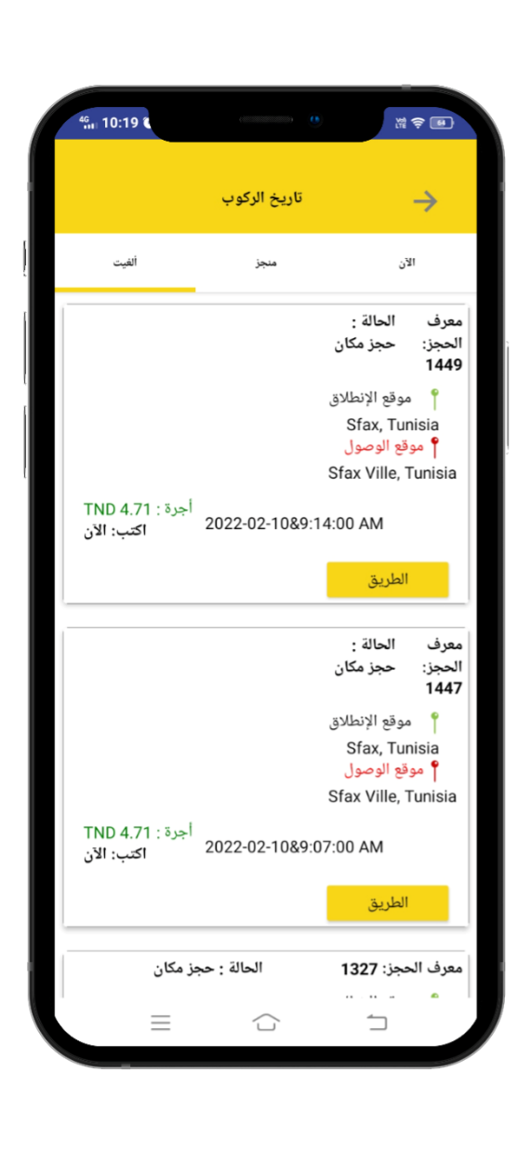
SlideSalad- COPYRIGHT NOTICE
سجلٌ الجولة
SlideSalad is #1 online marketplace of premium presentations templates for all needs
Things you can do with the template
Use the free templates for your own presentations and projects without limitations.
Please link back to our website if you like our free designs or write a comment to this template on our website.
All copyright and intellectual property rights, without limitation, are retained by SlideSalad.com. By downloading and using this template, you agree to this statement.
Please contact us if you have any questions about usage: support@slidesalad.com
Things you can’t do with the template
Resell or distribute the templates or backgrounds.
Make these templates available on a website or social network for download.
Edit or modify the downloaded templates and claim / pass off as your own work.
الجولة الحالية
يمكن للحريف رؤية الجولة الحالية
موقع نقطة إنطلاق الحريف و نقطة الوصول
الحالة
إسم الكابتن
نوع الحجز
التاريخ و التوقيت
اسم العربة
الجولة المكتملة
يمكن للحريف رؤية الجولة المكتملة
موقع نقطة إنطلاق الحريف و نقطة الوصول
إسم الكابتن
نوع الحجز
التاريخ و التوقيت
إسم العربة
الأجرة
الجولة الملغاة
يمكن للحريف رؤية الجولة الملغاة
موقع نقطة إنطلاق الحريف و نقطة الوصول
التاريخ و التوقيت
سبب الإلغاء
تتبع الجولة
يمكن للحريف تتبع الحجز بعد ضغط زر تتبع الجولة
More PowerPoint, Google Slides and Keynote templates are available at www.SlideSalad.com

Slide 36
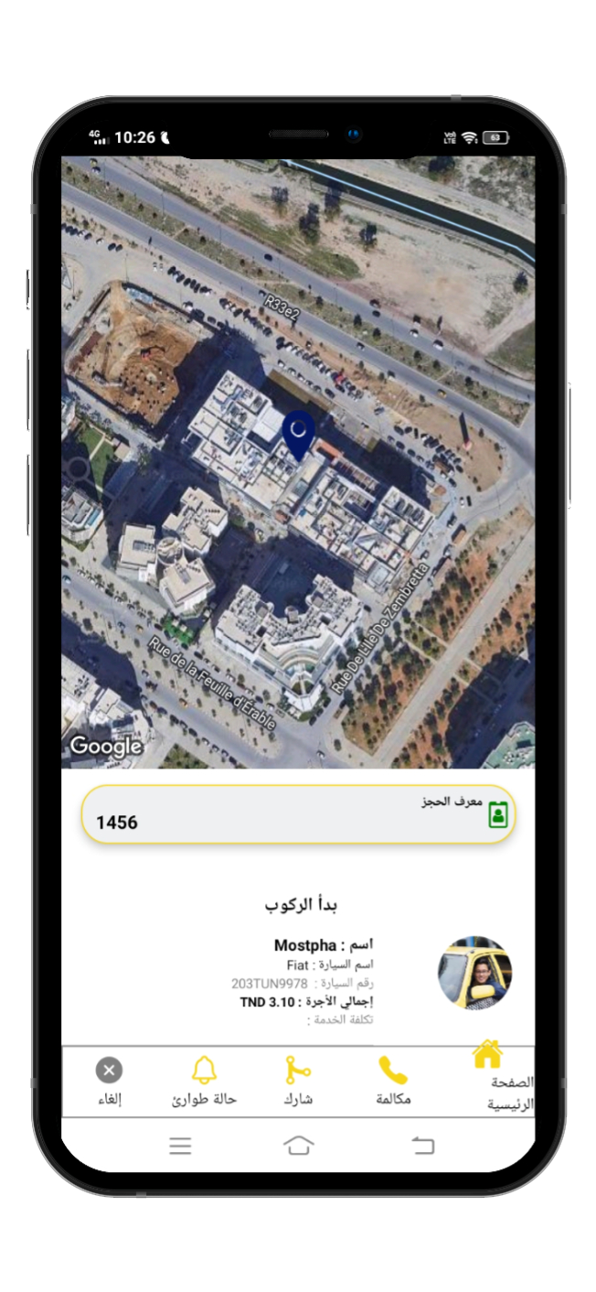
SlideSalad- COPYRIGHT NOTICE
تتبع الجولة
SlideSalad is #1 online marketplace of premium presentations templates for all needs
Things you can do with the template
Use the free templates for your own presentations and projects without limitations.
Please link back to our website if you like our free designs or write a comment to this template on our website.
All copyright and intellectual property rights, without limitation, are retained by SlideSalad.com. By downloading and using this template, you agree to this statement.
Please contact us if you have any questions about usage: support@slidesalad.com
Things you can’t do with the template
Resell or distribute the templates or backgrounds.
Make these templates available on a website or social network for download.
Edit or modify the downloaded templates and claim / pass off as your own work.
تتبع الجولة
يمكن للحريف تتبع الحجز بعد ضغط زر تتبع الجولة
More PowerPoint, Google Slides and Keynote templates are available at www.SlideSalad.com

Slide 37
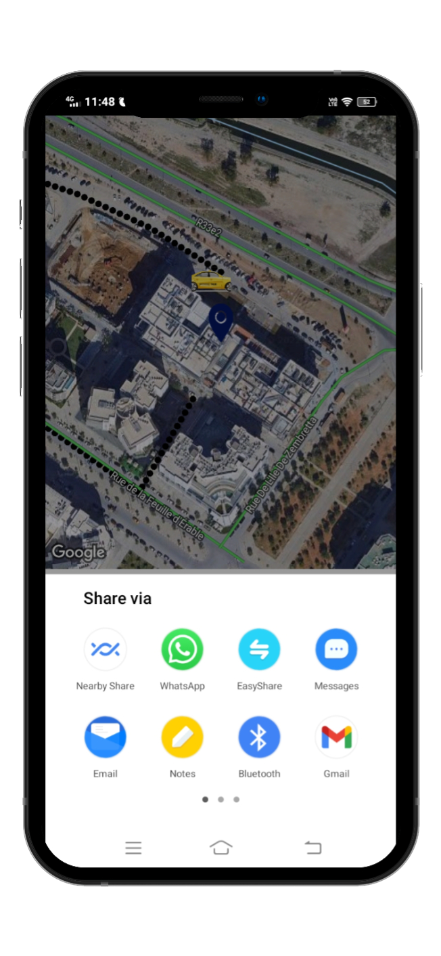
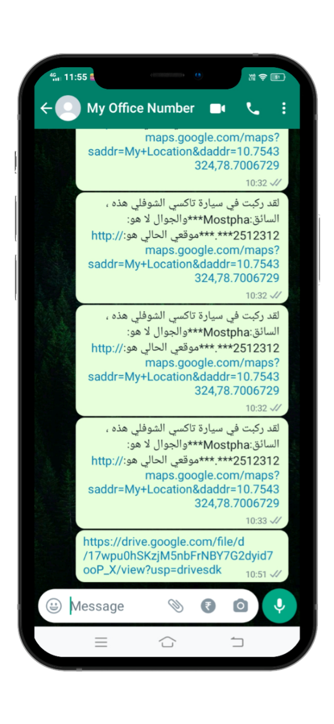
SlideSalad- COPYRIGHT NOTICE
شارك الموقع
SlideSalad is #1 online marketplace of premium presentations templates for all needs
Things you can do with the template
Use the free templates for your own presentations and projects without limitations.
Please link back to our website if you like our free designs or write a comment to this template on our website.
All copyright and intellectual property rights, without limitation, are retained by SlideSalad.com. By downloading and using this template, you agree to this statement.
Please contact us if you have any questions about usage: support@slidesalad.com
Things you can’t do with the template
Resell or distribute the templates or backgrounds.
Make these templates available on a website or social network for download.
Edit or modify the downloaded templates and claim / pass off as your own work.
شارك الموقع بعد بداية الجولة في حال أراد الحريف مشاركة الموقع الحالي مع أصدقاءه أو عائلته فهو يحتاج ضغط زر شارك و يمكنه المشاركة عبر واتس آب, البريد الالكتروني و بعض المنصات الأخرى
More PowerPoint, Google Slides and Keynote templates are available at www.SlideSalad.com

Slide 38
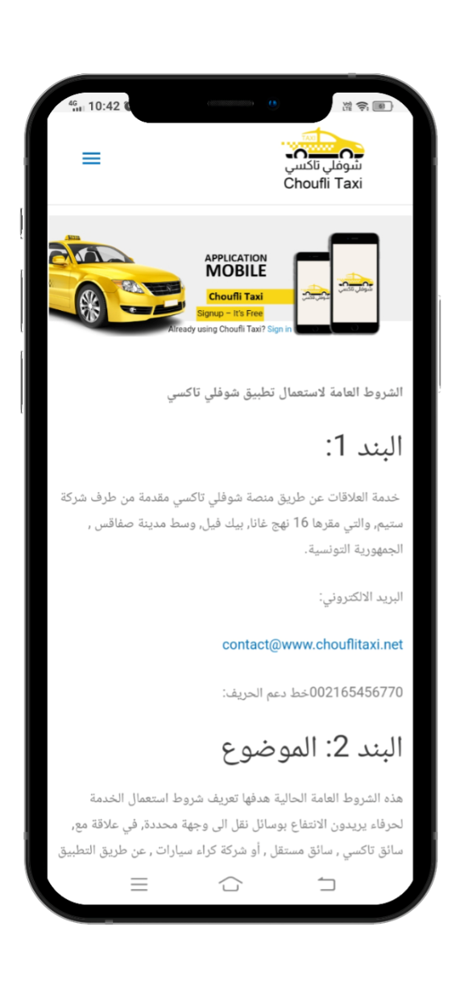
SlideSalad- COPYRIGHT NOTICE
الأحكام و الشروط
SlideSalad is #1 online marketplace of premium presentations templates for all needs
Things you can do with the template
Use the free templates for your own presentations and projects without limitations.
Please link back to our website if you like our free designs or write a comment to this template on our website.
All copyright and intellectual property rights, without limitation, are retained by SlideSalad.com. By downloading and using this template, you agree to this statement.
Please contact us if you have any questions about usage: support@slidesalad.com
Things you can’t do with the template
Resell or distribute the templates or backgrounds.
Make these templates available on a website or social network for download.
Edit or modify the downloaded templates and claim / pass off as your own work.
الأحكام و الشروط
يمكن قراءتها في أي وقت
More PowerPoint, Google Slides and Keynote templates are available at www.SlideSalad.com

Slide 39
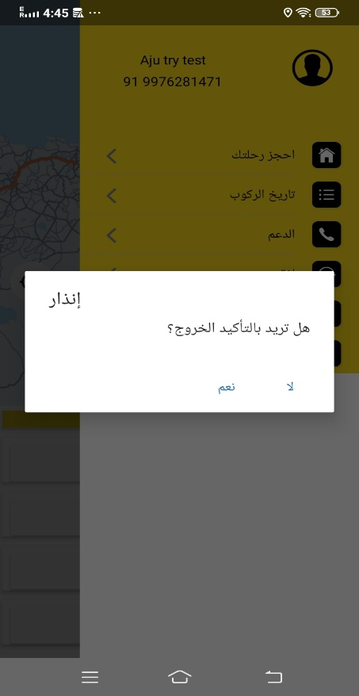
SlideSalad- COPYRIGHT NOTICE
تسجيل الخروج
SlideSalad is #1 online marketplace of premium presentations templates for all needs
Things you can do with the template
Use the free templates for your own presentations and projects without limitations.
Please link back to our website if you like our free designs or write a comment to this template on our website.
All copyright and intellectual property rights, without limitation, are retained by SlideSalad.com. By downloading and using this template, you agree to this statement.
Please contact us if you have any questions about usage: support@slidesalad.com
Things you can’t do with the template
Resell or distribute the templates or backgrounds.
Make these templates available on a website or social network for download.
Edit or modify the downloaded templates and claim / pass off as your own work.
تسجيل الخروج
خيار تسجيل الخروج
More PowerPoint, Google Slides and Keynote templates are available at www.SlideSalad.com

Slide 40
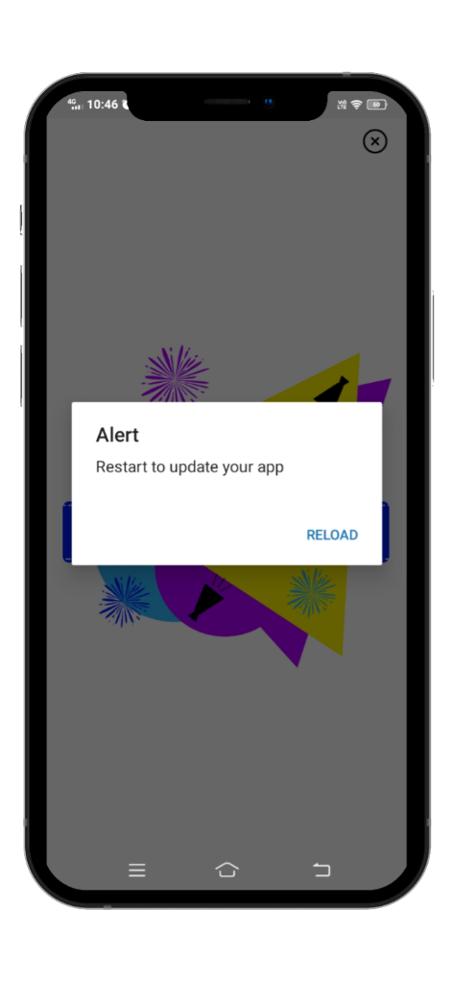
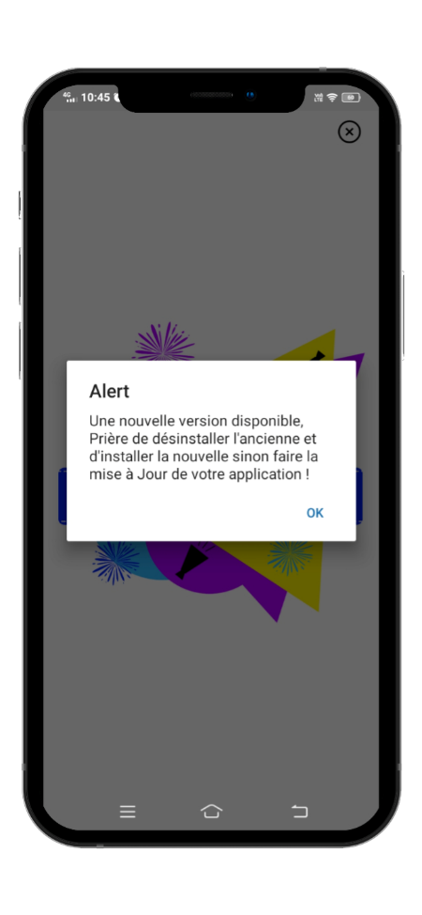
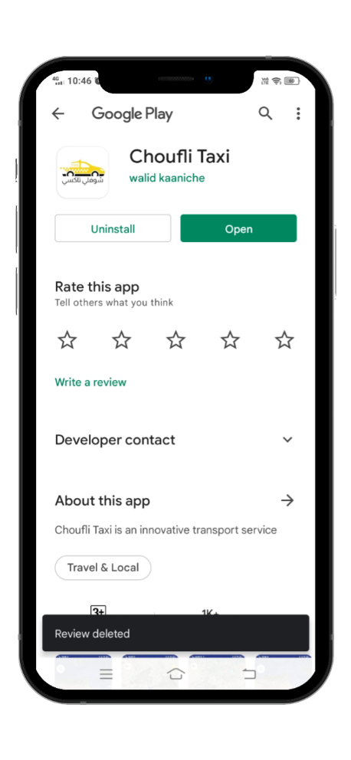
SlideSalad- COPYRIGHT NOTICE
نسخة جديدة
SlideSalad is #1 online marketplace of premium presentations templates for all needs
Things you can do with the template
Use the free templates for your own presentations and projects without limitations.
Please link back to our website if you like our free designs or write a comment to this template on our website.
All copyright and intellectual property rights, without limitation, are retained by SlideSalad.com. By downloading and using this template, you agree to this statement.
Please contact us if you have any questions about usage: support@slidesalad.com
Things you can’t do with the template
Resell or distribute the templates or backgrounds.
Make these templates available on a website or social network for download.
Edit or modify the downloaded templates and claim / pass off as your own work.
متجر ألألعاب و متجر التطبيقات
بعد ضغط “موافق” يتم تحويلك إلى متجر التطبيقات للتحديث, يحتاج الحريف لضغط خيار التحديث في متجر التطبيقات للتحديث أو فسخه وإعادة تنزيله.
متجر الألعاب و متجر التطبيقات
يحتاج الحريف إلى ضغط إعادة التحميل لفتح التطبيق بالميزات المحدثة الجديدة
More PowerPoint, Google Slides and Keynote templates are available at www.SlideSalad.com
تنبيه
في حال تحديث التطبيق بميزات جديدة فهذا يعني أنه يحتاج إلى تحديثه و هنا يحتاج الحريف إلى ضغط زر ” موافق” للتحديث

